Slide 1
第十章 习题课
主要内容
  半群、独异点与群的定义
  群的基本性质
  子群的判别定理
  陪集的定义及其性质
  拉格朗日定理及其应用
  循环群的生成元和子群
  置换群与Polya定理
  环的定义与性质
  特殊的环

Slide 2
基本要求
判断或证明给定集合和运算是否构成半群、独异点和群
熟悉群的基本性质
能够证明G的子集构成G的子群
熟悉陪集的定义和性质
熟悉拉格朗日定理及其推论，能够简单应用
熟悉循环群的生成元及其子群性质
熟悉n元置换的表示方法、乘法以及n元置换群
会用Polya定理进行计数
能判断给定代数系统是否为环和域

Slide 3
10.1&10.2习题
  练习1~6

Slide 4
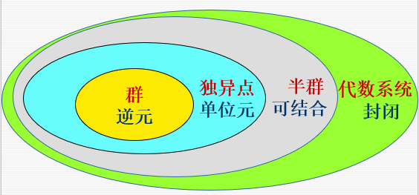
练习1
判断下列集合和运算是否构成半群、独异点和群.
  (1) a 是正整数，G = {a^{n} | n∈Z}, 运算是普通乘法.
  (2) Q*是正有理数集，运算为普通加法.
  (3) 一元实系数多项式的集合关于多项式加法.
方法：根据定义验证，注意运算的封闭性

Slide 5
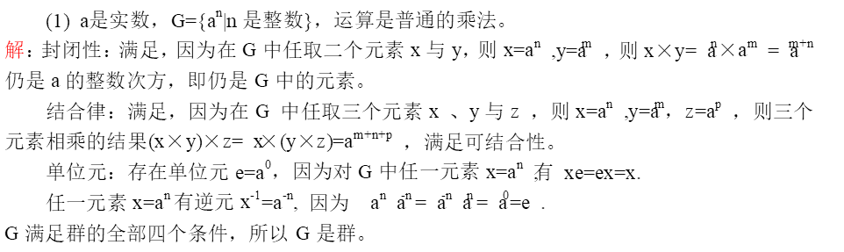
练习1详解
  (1) a 是正整数，G = {a^{n} | n∈Z}, 运算是普通乘法.
是半群、独异点和群

Slide 6
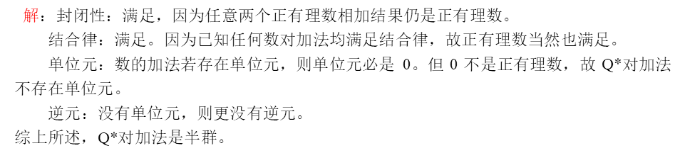
练习1详解
  (2) Q*是正有理数集，运算为普通加法.
是半群，但不是独异点和群

Slide 7
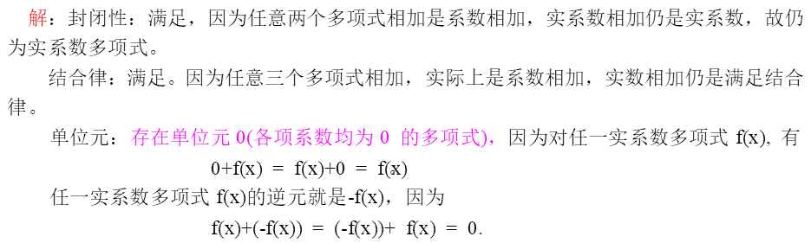
练习1详解
  (3) 一元实系数多项式的集合关于多项式加法.
是半群、独异点和群

Slide 8
练习2
设V₁= <Z, +>, V₂ = <Z, ⋅>,其中Z为整数集合, + 和⋅ 分别代表普通加法和乘法. 显然V₁和V₂是半群和独异点.
判断下述集合S是否构成V₁和V₂的子半群和子独异点.
  (1) S= {2k | k∈Z}
  (2) S= {2k+1 | k∈Z}
  (3) S= {−1, 0, 1}

Slide 9
练习2解答
(1) S关于V₁构成子半群和子独异点，
但是，关于V₂仅构成子半群，不构成子独异点。
(2) S关于V₁不构成子半群也不构成子独异点，
关于V₂构成子半群和子独异点。
(3) S关于V₁不构成子半群和子独异点，
关于V₂构成子半群和子独异点。
Notes:
V₁= <Z, +>的单位元是0, V₂ = <Z, ⋅>的单位元是1
(1) 1不属于S={……-4,-2,0,2,4,……}
(2) S={……-3,-1,1,3,……} 关于加法不封闭 且无单位元0
(3) S关于加法不封闭

Slide 10
练习3
设Z₁₈ 为模18整数加群, 求所有元素的阶.
解：
  |0| = 1
  |9| = 2
  |6| = |12| = 3
  |3| = |15| = 6
  |2| = |4| = |8| = |10| = |14| = |16| = 9
  |1| = |5| = |7| = |11| = |13| = |17| =18

Slide 11
说明
群中元素的阶可能存在，也可能不存在.
对于有限群，每个元素的阶都存在，而且
是群的阶的因子.
对于无限群，单位元的阶存在，是1；而其它元素的阶可能存在，也可能不存在.（可能所有元素的阶都存在，但是群还是无限群）.
11
Notes:
群中元素的阶-百度文库有详细解释
无限群中元素的阶可能无限,也可能有限, 甚至可能都有限.
有限群中元素的阶都有限

Slide 12
练习4
12
(1) 设G为模12加群, 求<3> 在G中所有的左陪集
(2) 设 X= {x | x∈R, x ≠0,1}, 在X上如下定义6个函数：
f₁(x) = x， f₂(x) =1/x, f₃(x) = 1−x,
f₄(x) = 1/(1−x), f₅(x) = (x−1)/x, f₆(x) = x/(x−1),
则G = {f₁, f₂, f₃, f₄, f₅, f₆}关于函数合成运算构成群. 求子群H={f₁, f₂} 的所有的右陪集.

Slide 13
G=<Z₁₂, ⊕>

Slide 14
练习4解答
14
解：(1) <3> = {0, 3, 6, 9}, <3>的不同左陪集有3个，即
0<3> = <3>,
1<3> = {1, 4, 7, 10}
=4<3> = 7<3> = 10<3>
2<3>= {2, 5, 8, 11}
    = 5<3> = 8<3> = 11<3>

Slide 15
练习4解答
解：
(2) {f₁, f₂}有3个不同的右陪集：
H，
Hf₃ = {f₃, f₅},
Hf₄ = {f₄, f₆}.
◦ | f₁ | f₂ | f₃ | f₄ | f₅ | f₆
f₁ | f₁ | f₂ | f₃ | f₄ | f₅ | f₆
f₂ | f₂ | f₁ | f₅ | f₆ | f₃ | f₄
f₃ | f₃ | f₄ | f₁ | f₂ | f₆ | f₅
f₄ | f₄ | f₃ | f₆ | f₅ | f₁ | f₂
f₅ | f₅ | f₆ | f₂ | f₁ | f₄ | f₃
f₆ | f₆ | f₅ | f₄ | f₃ | f₂ | f₁

Slide 16
练习5
证明偶数阶群必含2阶元.
证：由 x² = e ⇔ |x| = 1 或2.
换句话说, 对于G中元素x，如果 |x| >2, 必有x⁻¹≠ x.
由于 |x| = |x⁻¹|，阶大于2的元素成对出现，共有偶数个.
那么剩下的 1 阶和 2 阶元总共应该是偶数个.
1 阶元只有 1 个，就是单位元，从而证明了G中必有 2 阶元.

Slide 17
练习6
设G为群，a是G中的2 阶元，证明G中与a
可交换的元素构成G的子群.
证明：令H= { x | x∈G ∧ xa = ax}, 下面证明H是G的子群.
因为a是2阶元，所以a=a⁻¹.
  首先e属于H，H是G的非空子集.
  任取x, y ∈H，有
  (xy⁻¹) a = x(y⁻¹a ) = x(a⁻¹y)⁻¹ = x(ay)⁻¹
  = x(ya)⁻¹ = xa⁻¹y⁻¹ = xay⁻¹ = axy⁻¹ = a(xy⁻¹)
  因此 xy⁻¹属于H. 由判定定理二命题得证.
Notes:
类似课后作业21，但是不如课后作业好

Slide 18
说明
证明子群可以用定义和判定定理，特别是判定定理二.
判定定理二：
  验证 H 非空
  任取 x, y∈H，证明xy⁻¹∈H

Slide 19
10.3&10.4习题
  练习7~11

Slide 20
练习7
解：G=<b>是循环群
|b|=|f|=6,
b和f 是生成元.
|c|=|e|=3, |d|=2,|a|=1
a,c,d,e不是生成元.
*
20
设群G的运算表如表所示，问G是否为循环群？如果是，求出它所有的生成元和子群。

Slide 21
练习7（续）
解： G的生成元是b和f
则：G=<b>=<f>
6的正因子为：1,2,3,6
1阶：<b^{6/1}>=<f^{6/1}>
=<a>={a}
2阶：<b^{6/2}>=<f^{6/2}>
=<d>={d, a}
3阶：<b^{6/3}>=<f^{6/3}>
=<c>=<e>={c, e, a}
6阶：<b^{6/6}>=<f^{6/6}>=G
*
若<a>是 n 阶循环群，则先求出n的所有正因子，
对于每一个正因子d, <a^{n/d}>是G的唯一的d阶子群。
21

Slide 22
练习8
22
设 i 为虚数单位，即 i² = −1, 令
  则G关于矩阵乘法构成群. 找出G的所有子群.

Slide 23
练习8解答
解 令A, B, C, D分别为
则运算表为
×
23

Slide 24
×
练习8（续）
G的子群有6个，即
平凡子群：<A> = {A}, G
2 阶子群：<-A> = {A, -A},
4 阶子群：<B> = {A,B,-A,-B},
<C> = {A,C,-A,-C},
<D> = {A,D,-A,-D},
Notes:
根据拉格朗日定理，子群的阶只可能是1，2，4，8
又因为群中元素的阶是群阶的因子，故各子群中元素的选取可以据此选取

Slide 25
练习9
试证：任何一个四阶群只可能是四阶循环群或者Klein四元群。
证明：设四阶群为<{e,a,b,c},*>。其中e是单位元。
  当四阶群含有一个四阶元素时，这个群就是循环群。
  当四阶群不含有四阶元素时，则由Lagrange定理的推论1可知，除单位元e外，a,b,c的阶一定都是2。
  即a² = e，b² = e，c² = e
Notes:
Lagrange定理的推论1：G中元素的阶只能是n的因子

Slide 26
练习9（续）
  a*b不可能等于a,b,e, 否则将导致b=e,a=e或a=b的矛盾，所以a*b=c。
  同样可以证明b*a=c,
  a*c=c*a=b,
  b*c=c*b=a,
  因此这个群是
  Klein四元群。
∗ | e a b c
e a b c | e a b c a e c b b c e a c b a e
Notes:
a*b=e，又因为a² = e ，故a=b

Slide 27
练习10
27
判断下列集合和给定运算是否构成环、整环和域, 如果不构成, 说明理由.
(1) A = { a+bi | a,b∈Q }, 其中i²= −1, 运算为复数加法和乘法.
(2) A={ 2z+1 | z∈Z}, 运算为实数加法和乘法
(3) A={ 2z | z∈Z}, 运算为实数加法和乘法
(4) A={ x | x≥0∧x∈Z}, 运算为实数加法和乘法.
(5)
Notes:
定义10.14 设<R,+,·>是代数系统，+和·是二元运算. 如果满足以下条件:
(1) <R,+>构成交换群
(2) <R,·>构成半群（可结合性）
(3) · 运算关于+运算适合分配律
则称<R,+,·>是一个环.
(4) 若R既是交换环、含幺环、也是无零因子环，则称R是整环
(5) 设R是整环，且R中至少含有两个元素. 若∀a∈R*，其中R*=R−{0}，都有a^{－1}∈R，则称R是域.

Slide 28
练习10解答
28
判断下列集合和给定运算是否构成环、整环和域, 如果不构成, 说明理由.
(1) A = { a+bi | a,b∈Q }, 其中i²= −1, 运算为复数加法和乘法.
是环, 是整环, 也是域.
(2) A={ 2z+1 | z∈Z}, 运算为实数加法和乘法
不是环, 因为关于加法不封闭.
Notes:
定义10.14 设<R,+,·>是代数系统，+和·是二元运算. 如果满足以下条件:
(1) <R,+>构成交换群
(2) <R,·>构成半群（可结合性）
(3) · 运算关于+运算适合分配律
则称<R,+,·>是一个环.
(4) 若R既是交换环、含幺环、也是无零因子环，则称R是整环
(5) 设R是整环，且R中至少含有两个元素. 若∀a∈R*，其中R*=R−{0}，都有a^{－1}∈R，则称R是域.

Slide 29
练习10解答
29
判断下列集合和给定运算是否构成环、整环和域, 如果不构成, 说明理由.
(3) A={ 2z | z∈Z}, 运算为实数加法和乘法
是环, 不是整环和域, 因为乘法没有么元.
(4) A={ x | x≥0∧x∈Z}, 运算为实数加法和乘法.
不是环, 因为正整数关于加法的负元不存在.
Notes:
定义10.14 设<R,+,·>是代数系统，+和·是二元运算. 如果满足以下条件:
(1) <R,+>构成交换群
(2) <R,·>构成半群（可结合性）
(3) · 运算关于+运算适合分配律
则称<R,+,·>是一个环.
(4) 若R既是交换环、含幺环、也是无零因子环，则称R是整环
(5) 设R是整环，且R中至少含有两个元素. 若∀a∈R*，其中R*=R−{0}，都有a^{－1}∈R，则称R是域.

Slide 30
练习10解答
30
判断下列集合和给定运算是否构成环、整环和域, 如果不构成, 说明理由.
(5)
不是环, 因为关于乘法不封闭.
Notes:
定义10.14 设<R,+,·>是代数系统，+和·是二元运算. 如果满足以下条件:
(1) <R,+>构成交换群
(2) <R,·>构成半群（可结合性）
(3) · 运算关于+运算适合分配律
则称<R,+,·>是一个环.
(4) 若R既是交换环、含幺环、也是无零因子环，则称R是整环
(5) 设R是整环，且R中至少含有两个元素. 若∀a∈R*，其中R*=R−{0}，都有a^{－1}∈R，则称R是域.

Slide 31
练习11
31
在整数环中定义∗和◇两个运算, ∀a,b∈Z 有
  a∗b = a+b−1, a◇b = a+b−ab.
  证明<Z, ∗,◇>构成环
证 ∀a,b∈Z有a∗b, a◇b∈Z, 两个运算封闭. 任取a,b,c∈Z
(a∗b)∗c = (a+b−1)∗c = (a+b−1)+c−1 = a+b+c−2
a∗(b∗c) = a∗(b+c−1) = a+(b+c−1)−1 = a+b+c−2

Slide 32
练习11（续）
32
(a◇b)◇c = (a+b−ab)◇c
= a+b+c− (ab+ac+bc)+abc
a◇(b◇c) = a◇(b+c−bc)
= a+b+c− (ab+ac+bc)+abc
∗与◇可结合.
1为∗的单位元, 2−a为a关于∗的逆元, *可交换.
Z关于∗构成交换群, 关于◇构成半群.
◇关于∗ 满足分配律.
a◇(b∗c) = a◇(b+c−1) = 2a+b+c−ab−ac−1
(a◇b)∗(a◇c) = 2a+b+c−ab−ac−1
<Z, ∗,◇>构成环

